Slide 1
TIN HỌC 5 CHỦ ĐỀ F. GIẢI QUYẾT VẤN ĐỀ VỚI SỰ TRỢ GIÚP CỦA MÁY TÍNH BÀI 11. CẤU TRÚC LẶP
Giáo viên: Đinh Văn Quyên

Slide 2
MỤC TIÊU BÀI HỌC
Hiểu được các ví dụ cụ thể mô tả cấu trúc lặp.
Sử dụng được cấu trúc lặp trong một số chương trình đơn giản.

Slide 3
Khởi động
Đọc yêu cầu HĐ khởi động ở SGK/47

Slide 4
Khám phá
Cấu trúc lặp
Cấu trúc lặp trong Scratch

Slide 5
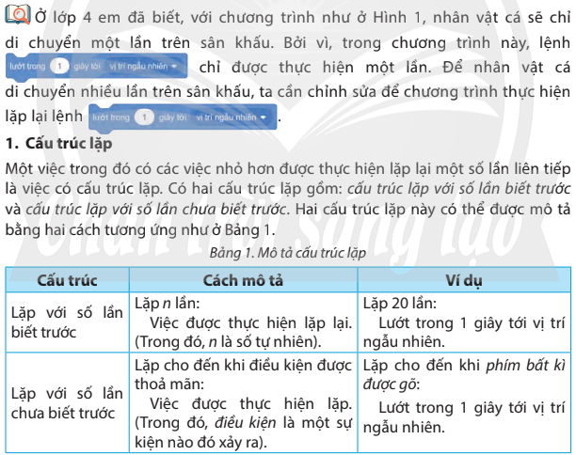
1. Cấu trúc lặp
Đọc thông tin ở SGK/47

Slide 6
1. Cấu trúc lặp
Tình huống sau đây có thể được mô tả với cấu trúc lặp nào?
“Điều khiển nhân vật trên sân khấu thực hiện 4 lần: di chuyển 100 bước; đợi 1 giây; xoay trái 90 độ.”
A. Lặp với số lần biết trước
B. Lặp với số lần không biết trước

Slide 7
1. Cấu trúc lặp
Tình huống sau đây có thể được mô tả với cấu trúc lặp nào?
“Điều khiển nhân vật trên sân khấu thực hiện lướt trong 1 giây tới vị trí ngẫu nhiên đến khi phím Q được gõ.”
A. Lặp với số lần biết trước
B. Lặp với số lần không biết trước

Slide 8
1. Cấu trúc lặp
Em hãy đọc phần ghi nhớ ở SGK/48

Slide 9
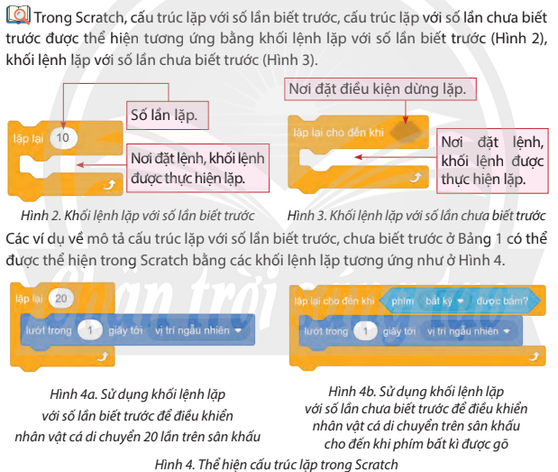
2. Cấu trúc lặp trong Scratch
Đọc thông tin ở SGK/48

Slide 10
2. Cấu trúc lặp trong Scratch
LƯU Ý

Slide 11
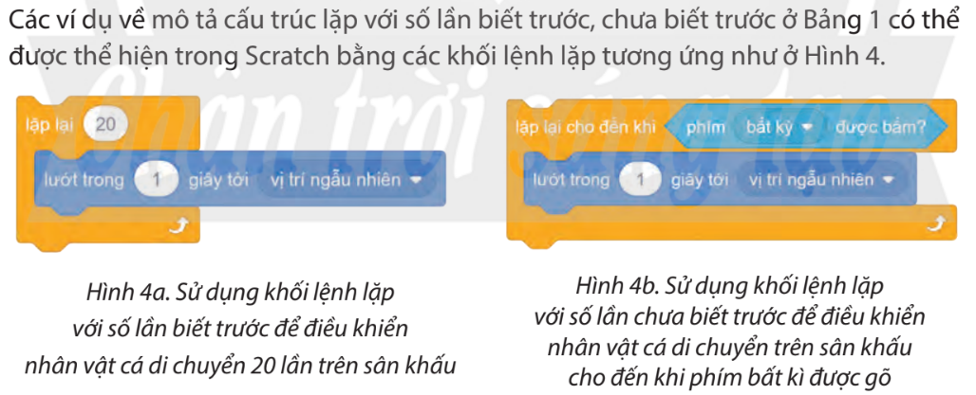
2. Cấu trúc lặp trong Scratch
VÍ DỤ

Slide 12
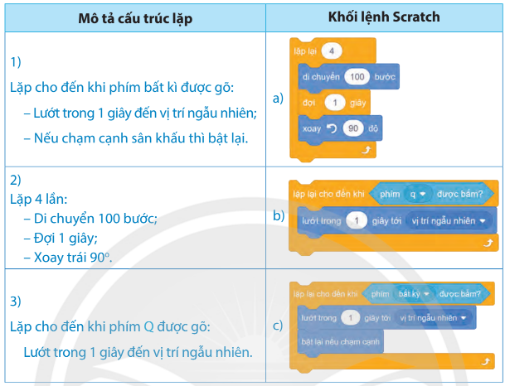
2. Cấu trúc lặp trong Scratch
Ghép mỗi mô tả cấu trúc lặp ở cột bên trái với một khối lệnh Scratch tương ứng ở cột bên phải (tr.49).
A. 1 và c, 2 và b, 3 và a
B. 1 và c, 2 và a, 3 và b
C. 1 và a, 2 và c, 3 và b
D. 1 và a, 2 và b, 3 và c

Slide 13
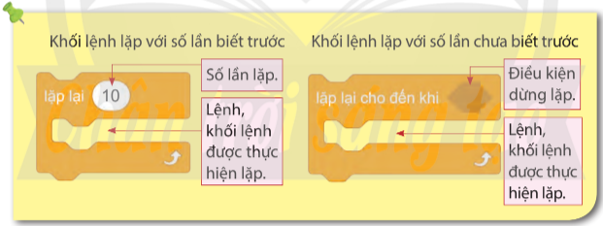
2. Cấu trúc lặp trong Scratch
Em hãy đọc phần ghi nhớ ở SGK/49

Slide 14
Luyện tập

Slide 15
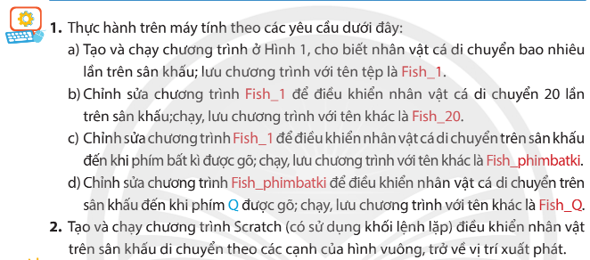
Thực hành
Thực hành theo hướng dẫn ở bài 1,2 ở SGK/50.

Slide 16
Vận dụng
Đọc và thực hiện yêu cầu của HĐ Vận dụng ở SGK/50.

Slide 17
TỰ ĐÁNH GIÁ
Hiểu được các ví dụ cụ thể mô tả cấu trúc lặp.
Sử dụng được cấu trúc lặp trong một số chương trình đơn giản.

Slide 18
Khảo sát
Em hãy cho biết mức độ hài lòng sau bài học!

Slide 19
Xin cảm ơn các em đã lắng nghe!
Giáo viên: Đinh Văn Quyên

